Slide 1

ТЕМА. ІННОВАЦІЙНА ІНФРАСТРУКТУРА: СУТЬ ТА МІСЦЕ В ІННОВАЦІЙНІЙ СИСТЕМІ
1. Інноваційна інфраструктура: зміст, об'єкти, властивості
2. Класифікація елементів інноваційної інфраструктури за типом виконуваних функцій
3. Класифікація елементів інноваційної інфраструктури за видами інноваційної діяльності, які вони охоплюють

Slide 2


1. ІННОВАЦІЙНА ІНФРАСТРУКТУРА: ЗМІСТ, ОБ'ЄКТИ, ВЛАСТИВОСТІ
Закон України
«Про інноваційну діяльність»
Інноваційна інфраструктура – сукупність підприємств, організацій, установ, їх об’єднань, асоціацій будь-якої форми власності, що надають послуги із забезпечення інноваційної діяльності (фінансові, консалтингові, маркетингові, інформаційно-комунікативні, юридичні, освітні тощо).
По суті, інноваційна інфраструктура - це сукупність взаємопов'язаних організацій, установ, механізмів та ресурсів, які забезпечують підтримку інноваційної діяльності на всіх етапах інноваційного процесу - від генерації ідей до комерціалізації результатів.
Інфраструктура інноваційної діяльності (інноваційна інфраструктура) є підсистемою національної інноваційної системи, що виникла внаслідок інституціонального оформлення відносин із рештою суб’єктів діяльності із створення загальних умов реалізації інноваційного процесу через надання йому специфічних послуг. Вона забезпечує організаційну, правову та економічну підтримку інноваційної діяльності на різних рівнях і в різних формах.

Slide 3

Національна інноваційна система являє собою сукупність взаємопов’язаних організацій (структур), а також комплекс інституційних, правових та економічних заходів щодо стимулювання інноваційних технологічних змін у країні для забезпечення національних стратегічних переваг і ефективної міжнародної конкурентоспроможності як на внутрішньому, так і на світовому ринках.
Інноваційна інфраструктура є одним з базових понять інноваційної економіки. Та незважаючи на це, на цей час немає чіткого визначення нормативно-правовими актами України всіх елементів ринкової інноваційної інфраструктури, що можуть бути за призначенням віднесені до групи об'єктів підтримки інноваційної діяльності.

Slide 4

В практиці міжнародних і вітчизняних установ, що працюють у сфері інноваційної діяльності, широко використовуються наступні поняття щодо визначення інноваційної інфраструктури.
Інфраструктура інноваційної діяльності – сукупність суб'єктів інноваційної діяльності, що забезпечують умови, необхідні для здійснення інноваційної діяльності й функціонування інноваційних процесів.
Вона охоплює увесь необхідний спектр державних і приватних установ та організацій, які забезпечують розвиток і підтримку всіх стадій інноваційного циклу. До інноваційної інфраструктури відносять підприємства, організації, установи, їх об'єднання, асоціації будь-якої форми власності, що надають послуги із забезпечення інноваційної діяльності (фінансові, консалтингові, маркетингові, інформаційно-комунікативні, юридичні, освітні тощо).
Також інноваційну інфраструктуру можна розуміти як сукупність взаємопов’язаних і взаємодіючих організацій та структур, необхідних і достатніх для ефективного здійснення інноваційної діяльності та реалізації нововведень, що об’єднує організації різних видів (державні, наукові та дослідні установи, виробничі підприємства, інвесторів, посередників).

Slide 5
ОСНОВНІ ЗАВДАННЯ
1. Підтримка генерації знань
Забезпечення проведення наукових досліджень
Стимулювання створення нових ідей та технологій
2. Трансфер технологій
Передача знань від науки до бізнесу
Комерціалізація наукових розробок
3. Фінансова підтримка
Забезпечення доступу до капіталу на різних стадіях інновацій
Зниження фінансових ризиків інноваторів
4. Інформаційне забезпечення
Надання доступу до бази даних, патентної інформації
Аналітика ринків та технологій
5. Розвиток людського капіталу
Підготовка кадрів для інноваційної діяльності
Підвищення інноваційної культури
6. Правовий захист
Захист інтелектуальної власності
Юридичний супровід інноваційних проектів
7. Координація та інтеграція
Об'єднання різних учасників інноваційного процесу
Створення мережі співпраці

Slide 6
ФУНКЦІЇ ІННОВАЦІЙНОЇ ІНФРАСТРУКТУРИ
1. Організаційна функція
Створення умов для взаємодії учасників інноваційного процесу
Формування партнерства між наукою, бізнесом, державою
5. Матеріально-технічна функція
Надання доступу до обладнання, лабораторій
Створення виробничих потужностей для прототипування
2. Фінансова функція
Мобілізація інвестицій в інноваційні проекти
Управління ризиками інноваційної діяльності
6. Регуляторна функція
Розробка стандартів та норм
Сертифікація інноваційної продукції
3. Інформаційно-аналітична функція
Збір, обробка та поширення інформації
Моніторинг інноваційної активності
Маркетингові дослідження
7. Комунікаційна функція
Організація заходів (конференції, виставки)
Налагодження міжнародного співробітництва
Нетворкінг
4. Консультаційна функція
Експертна підтримка проектів
Навчання та наставництво
Бізнес-консалтинг

Slide 7
СТРУКТУРА ІННОВАЦІЙНОЇ ІНФРАСТРУКТУРИ
Інфраструктура має багаторівневу структуру і включає різні типи організацій:
Технопарки
(технополіси)
Інноваційно-
технологічні
центри
Територіальні комплекси, що об'єднують науку, освіту та виробництво
Надаємо приміщення, обладнання, сервісні послуги
Спеціалізовані центри для розробки конкретних технологій
Лабораторії, дослідні виробництва
ВИРОБНИЧА СКЛАДОВА
Бізнес-інкубатори
Центри трансферу
технологій
Підтримка стартапів на ранніх стадіонах
Надання офісних приміщень, консультацій, навчання
Зниження витрат починаючих підприємців
Індустріальні парки
Посередники між розробниками та споживачами технологій
Оцінка, патентування, ліцензування
Виробничі майданчики з готовою інфраструктурою

Slide 8
Венчурні фонди
Інноваційні фонди
Інвестиції у високоризикові інноваційні проекти
Підтримка на стадії зростання
Державні та приватні фонди підтримують інновації
Гранти, субсидії, пільгові кредити
ФІНАНСОВА
СКЛАДОВА
Краудфандингові
платформи
Колективне фінансування проектів
Бізнес-ангели
Лізингові компанії
Приватні інвестори, що фінансують ранні стадії
Часто надають також експертизу
Надання обладнання без необхідності великих капіталовкладень

Slide 9
Інформаційні центри
Консалтингові компанії
Бази даних патентів, технологій, ринків
Доступ до наукових публікацій
Управлінське консультування
Маркетингові дослідження
Оцінка проектів
Патентно-ліцензійні
служби
ІНФОРМАЦІЙНА
СКЛАДОВА
Захист інтелектуальної власності
Патентний пошук та експертиза
Рейтингові агентства
Оцінка інноваційного потенціалу
Рейтинги регіонів, компаній

Slide 10
Університети та
науково-дослідні
інститути
Центри підготовки та перепідготовки
Підготовка кадрів
Проведення фундаментальних та прикладних досліджень
Навчання інноваційному менеджменту
Тренінги з підприємництва
ОСВІТНЯ ТА КАДРОВА
СКЛАДОВА
Центри колективного
користування
Спільне використання дорогого наукового обладнання

Slide 11
Сертифікаційні
центри
Експертні ради
Підтвердження відповідності стандартам
Технічна експертиза
Оцінка проектів
Відбір для фінансування
ЕКСПЕРТНО-СЕРТИФІКАЦІЙНА СКЛАДОВА
Акредитаційні
органи
Підтвердження компетентності організацій

Slide 12
Акселератори
Коворкінги
Інтенсивні програми розвитку стартапів
Менторство, навчання, доступ до інвесторів
Простори для спільної роботи
Нетворкінг-можливості
ІНФРАСТРУКТУРА ПІДТРИМКИ ПІДПРИЄМНИЦТВА
Виставкові центри
Демонстрація інновацій
Пошук партнерів та інвесторів

Slide 13
РІВНІ ІННОВАЦІЙНОЇ ІНФРАСТРУКТУРИ
1. Міжнародний рівень
Міжнародні інноваційні мережі
Транснаціональні технопарки
Глобальні венчурні фонди
2. Національний рівень
Державні інноваційні програми
Національні фонди підтримки
Законодавча база
3. Регіональний рівень
Регіональні технопарки
Місцеві інноваційні програми
Кластери
4. Локальний (корпоративний) рівень
Корпоративні R&D центри
Внутрішні венчурні фонди компаній
Інноваційні лабораторії

Slide 14
До об'єктів інфраструктури підтримки підприємництва відносяться:
бізнес-центри,
бізнес-інкубатори,
технопарки,
лізингові центри,
фінансово-кредитні установи (кредитні спілки, інші установи взаємного кредитування, кредитно-гарантійні установи),
фонди підтримки підприємництва,
інвестиційні, інноваційні фонди і компанії,
довірчі товариства,
фондові і товарні біржі,
інформаційно-консультативні установи,
страхові компанії,
аудиторські фірми.

Slide 15
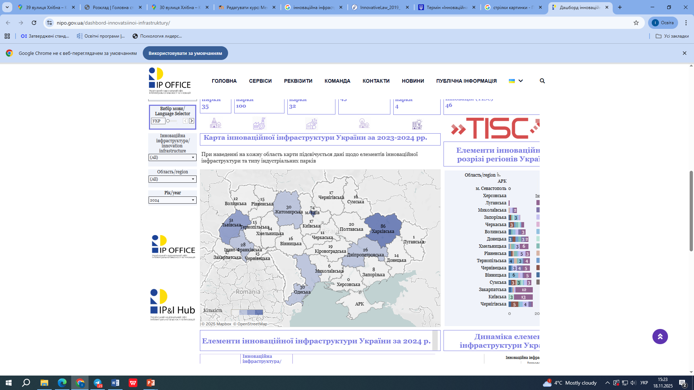
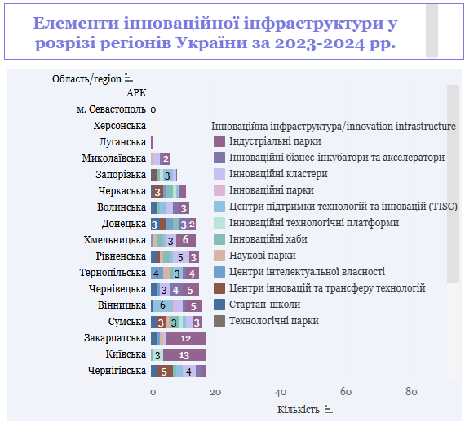
Джерело: https://nipo.gov.ua/dashbord-innovatsiinoi-infrastruktury/

Slide 16
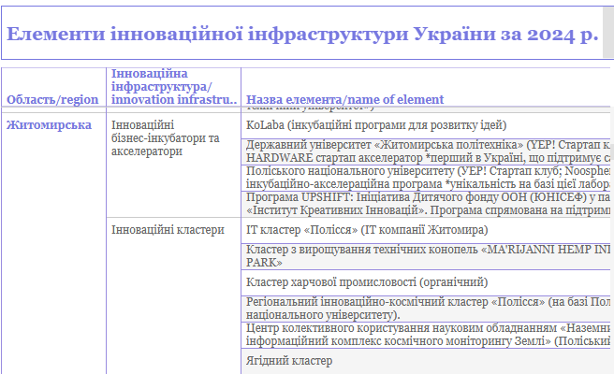
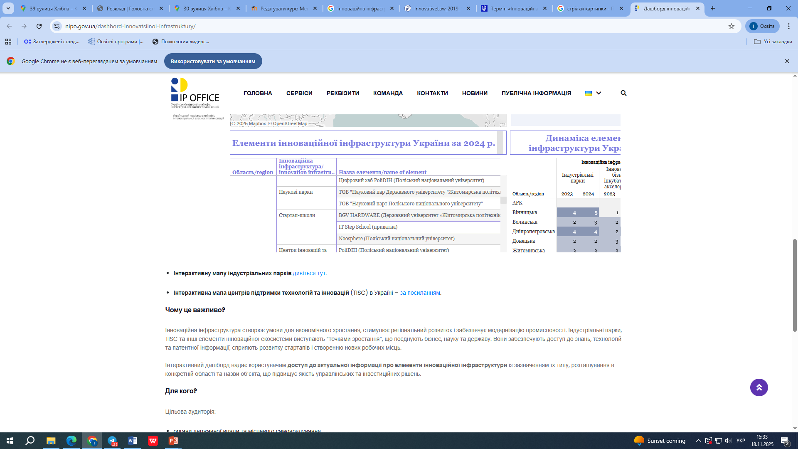
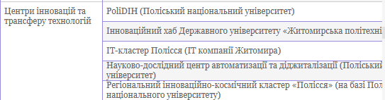
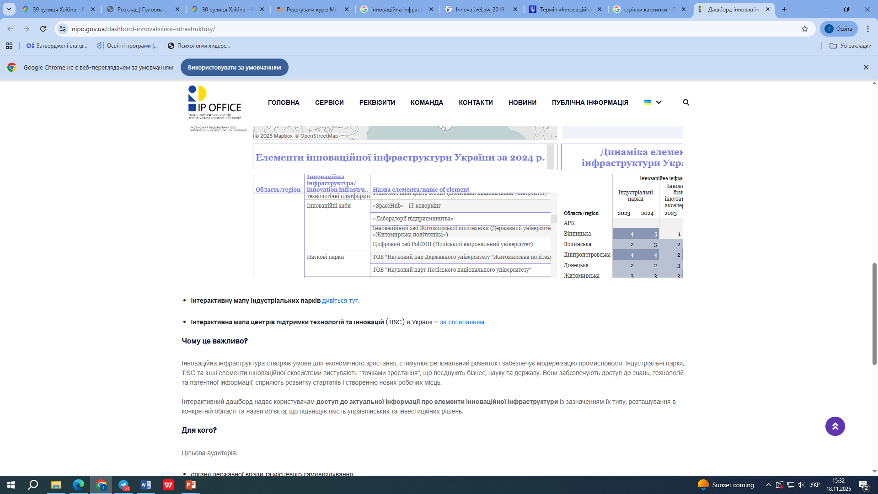
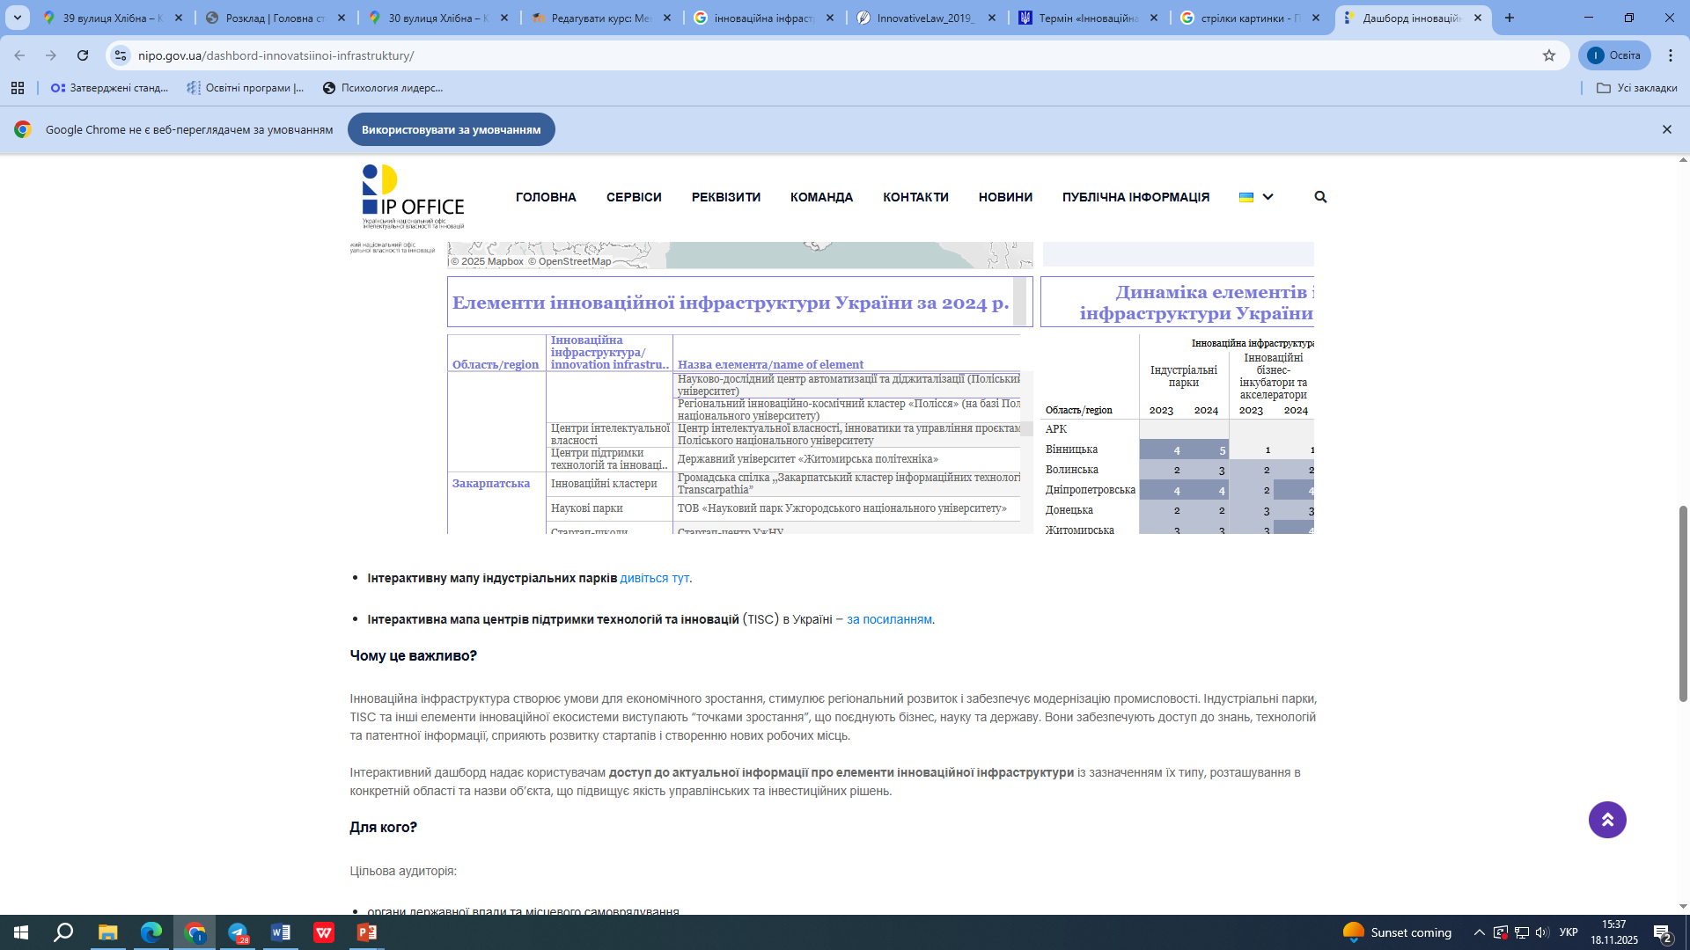
ЕЛЕМЕНТИ ІННОВАЦІЙНОЇ ІНФРАСТРУКТУРИ ЖИТОМИРСЬКОЇ ОБЛАСТІ ЗА 2024 РІК
Джерело: https://nipo.gov.ua/dashbord-innovatsiinoi-infrastruktury/

Slide 17
Інноваційній інфраструктурі мають бути притаманні такі властивості:
Поширеність у всіх регіонах, що дасть змогу вирішувати на місцях задачі функціонально повного інноваційного циклу: від маркетингу і техніко-економічного обґрунтування до впровадження у виробництво новацій з кадровим забезпеченням та сервісним обслуговуванням.
Універсальність, що забезпечить реалізацію будь-якого проекту під ключ у будь-якому секторі економіки чи виробництва.
Професіоналізм, який базується на сумлінному і якісному обслуговуванні замовника, об'єктивному і зацікавленому ставленні до «чужих» знань, наукових технологій, обладнання і систем.
Конструктивність, яка забезпечить орієнтацію на кінцевий результат.
Фінансова та інформаційна забезпеченість.
Гнучкість, яка забезпечить адаптивність інноваційної інфраструктури до змін вимог ринку.

Slide 18
2. Класифікація елементів інноваційної інфраструктури за типом виконуваних функцій
За типом функцій, на реалізацію яких зорієнтований елемент інноваційної інфраструктури, виділяють зазвичай такі:
виробничо-технологічна інфраструктура;
консалтингова інфраструктура;
інформаційна інфраструктура;
інфраструктура підготовки й перепідготовки кадрів;
фінансова інфраструктура;
збутова інфраструктура;
підсистема експертизи;
підсистема патентування та ліцензування;
підсистема сертифікації, стандартизації й акредитації.

Slide 19
Виробничо-технологічна інфраструктура покликана створити умови для інтеграції науково-дослідних та виробничих структур, а також доступу малих підприємств до інноваційних розробок та виробничих ресурсів. До неї відносяться технопарки, інноваційно-технологічні центри, технологічні кластери й ін.
Консалтингова інфраструктура – це сукупність організацій, що надають консалтингові послуги в сфері інноваційної діяльності, в тому числі з питань охорони, захисту, оцінки й використання інтелектуальної власності, оцінки комерціалізації наукових результатів тощо.
Інноваційна діяльність має багато специфічних особливостей, знання яких здобувається тільки із практичним досвідом. Створення малих інноваційних підприємств «непрофесійними» менеджерами приводить до того, що виживаність таких підприємств звичайно буває невисока. Тому забезпечення доступу до професійних консультацій представляється одним з джерел підвищення ефективності інноваційної діяльності.
Протягом останніх десятиріч великого розвитку набула також консультативна наукова діяльність. Вона має всеосяжний характер – це консультативні фірми з будь-яких питань організації та управління, починаючи з питань довгострокового прогнозування, розробки стратегій і закінчуючи питаннями звільнення.

Slide 20
Інформаційна інфраструктура
пов'язана із забезпеченням доступу до інформації.
Вона представлена аналітичними й статистичними центрами, інформаційними базами й мережами.
У цій сфері існує досить розгалужена мережа організацій, що включає регіональну систему державних центрів науково-технічної інформації, структури, що підтримують малий бізнес, регіональні інформаційні мережі тощо. Велика кількість інформації з інноваційної проблематики розміщена в мережі Інтернет.

Slide 21
Інфраструктура підготовки кадрів – в цій сфері існує значний комплекс проблем. Існує гостра нестача кваліфікованих наукових кадрів, що забезпечують дослідження й розробки, інженерного та середнього технічного персоналу й кваліфікованих робітників.
Проблемою підприємств, що випускають інноваційну продукцію, останнім часом є старіння кадрів, що є носіями ключових технологій. Величезний дефіцит кваліфікованих кадрів спостерігається в сфері збуту інноваційної продукції. У цьому зв'язку ще раз слід підкреслити роль системи консалтингу. Оскільки навчання кадрів – процес досить тривалий і інерційний, а час настання необоротних змін на багатьох підприємствах, орієнтованих на випуск наукомісткої продукції, може виявитися менше строку вирішення кадрових проблем, необхідно передбачити створення й розвиток системи консалтингу для промислових підприємств в області інноваційної діяльності, комерціалізації інновацій й просування на ринки наукомісткої продукції.

Slide 22
Фінансова інфраструктура включає структури, що забезпечують доступ великих і малих інноваційних підприємств до фінансових ресурсів.
Сюди належать бюджетні, позабюджетні, венчурні, страхові фонди, кредитно-гарантійні організації небанківського сектору, банки, фінансово-промислові групи, орієнтовані на інноваційну діяльність тощо.

Slide 23
Збутова інфраструктура.
Збут – один із ключових факторів конкурентоспроможності сучасного підприємства. Класичні методи просування, характерні для традиційної продукції, погано працюють для інноваційної продукції, характеристики й споживчі властивості на перших етапах просування не знайомі потенційним покупцям. Одним зі шляхів розв'язку цієї проблеми є створення структур колективного виходу на ринки (за аналогією з радянськими зовнішньоторговельними організаціями, що обслуговували експорт галузей). Необхідно розбудовувати й інші методи просування, що існують у цей час: через виставочну діяльність, професійні об'єднання підприємств, посередницькі фірми й систему консалтингових і маркетингових фірм.

Slide 24
Також до інноваційної інфраструктури відносять
підсистему інноваційної та науково-технічної експертизи;
патентування та ліцензування;
оцінки, захисту й використання інтелектуальної власності;
підсистему сертифікації, стандартизації й акредитації.
Кожна з цих підсистем інноваційної інфраструктури має власні механізми реалізації своїх функцій і відповідні організаційні структури у вигляді спеціалізованих інноваційних підприємств, закладів чи організацій, які забезпечують функціонування цих механізмів.

Slide 25
3. Класифікація елементів інноваційної інфраструктури за видами інноваційної діяльності, які вони охоплюють
За видами і специфікою наукової та інноваційної діяльності усі організаційні структури інноваційної діяльності можна поділити на три групи:
- наукові організації, що створюють і реалізують новації;
- ринкові суб’єкти інноваційної діяльності, що доопрацьовують, виробляють та реалізують інновації;
- організаційні структури інтеграції науки та виробництва, що скорочують період від виникнення ідеї до її практичного використання.

Slide 26
За часом залучення до інноваційного процесу та підходом до вибору інновацій, ринкові суб’єкти поділяють на чотири категорії:
ЕКСПЛЕРЕНТИ;
ВІОЛЕНТИ;
ПАТІЄНТИ;
КОМУТАНТИ.

Slide 27
